Slide 1
ПТИЦЫ
воспитатель: Чистова А. Н.

Slide 2
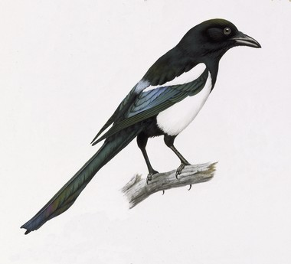
Сорока

Slide 3
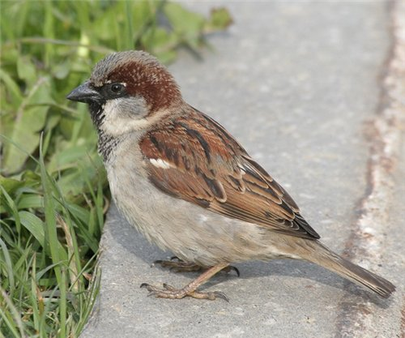
Воробей

Slide 4
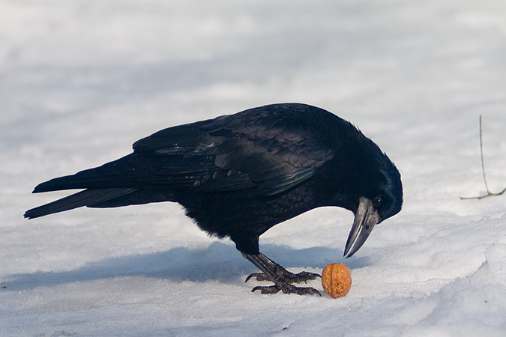
Грач

Slide 5
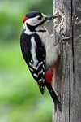
Дятел

Slide 6
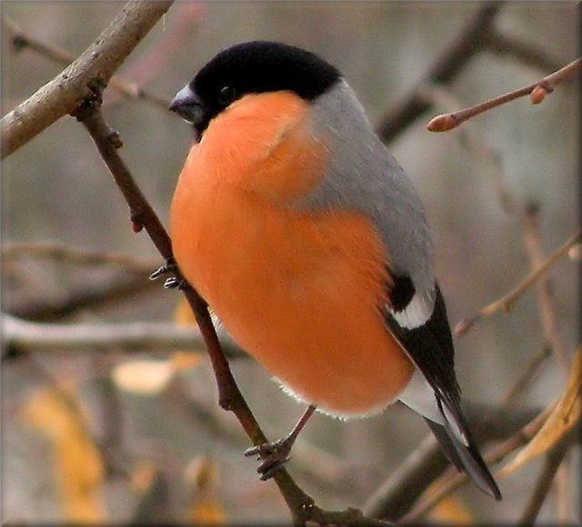
Снегирь

Slide 7
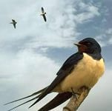
Ласточка

